Slide 1

PROJET WEB
CARAUX Théophane
AYED Bilel
2021-2022

Slide 2


MainPage
Login
Posts
SignUp
Messages
Profils

Slide 3

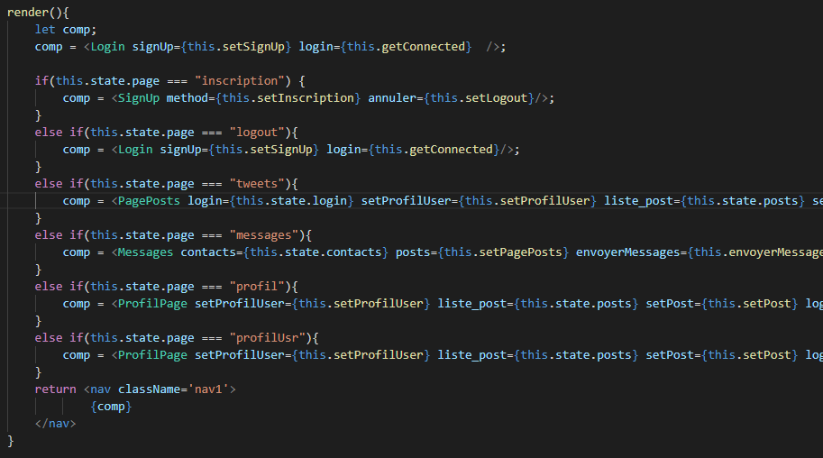
Tout se passe dans MainPage

Slide 4
Exemple
Liste de posts
Liste de posts
Map
MainPage
PagePosts
Posts
PostBox
MainPage va afficher PagePosts et lui donner en paramètres la liste des posts récupérer grâce à l’API.
PagePosts va à son tour passer en paramètres de Posts cette liste.
Posts va faire un .map pour afficher une PostBox de chaque éléments de la liste.

Slide 5
Les données de notre site web
Utilisation de l’api :
Création de Users / Posts / Messages et de leurs API
SignUp et Login vont post sur les données de Users ( login, password, nom, prenom, etc)
ProfilPage et PagePosts vont get sur les données Posts ( récupérer les listes de posts ), mais aussi des post pour insérer de nouveaux messages dans la base de donnée
Messages va get sur Users pour avoir la liste de contacts du site et post sur messages pour envoyer de nouveaux messages

Slide 6
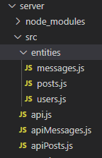
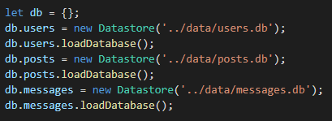
Chaque composants serveur à son create et son get. Ainsi que son API pour pouvoir interagir avec le client et partager les données.

Slide 7

Récapitulatif

